Slide 1
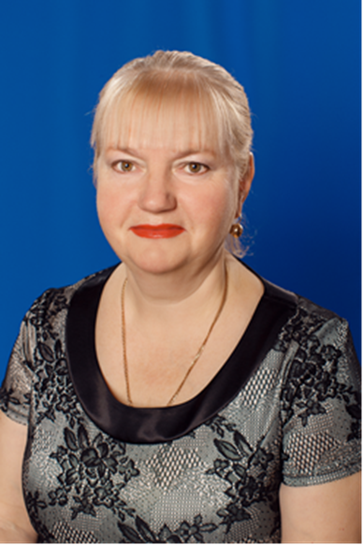
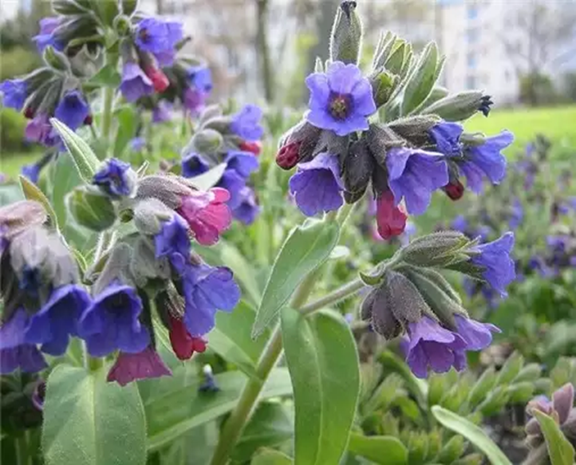
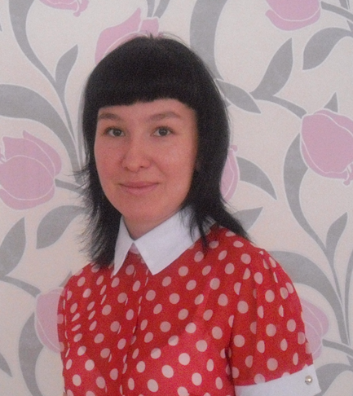
Подготовительная группа
Копылова Елена Анатольевна Иванова Алена Александровна
1 квалификационная категория 1 квалификационная категория

